Slide 1
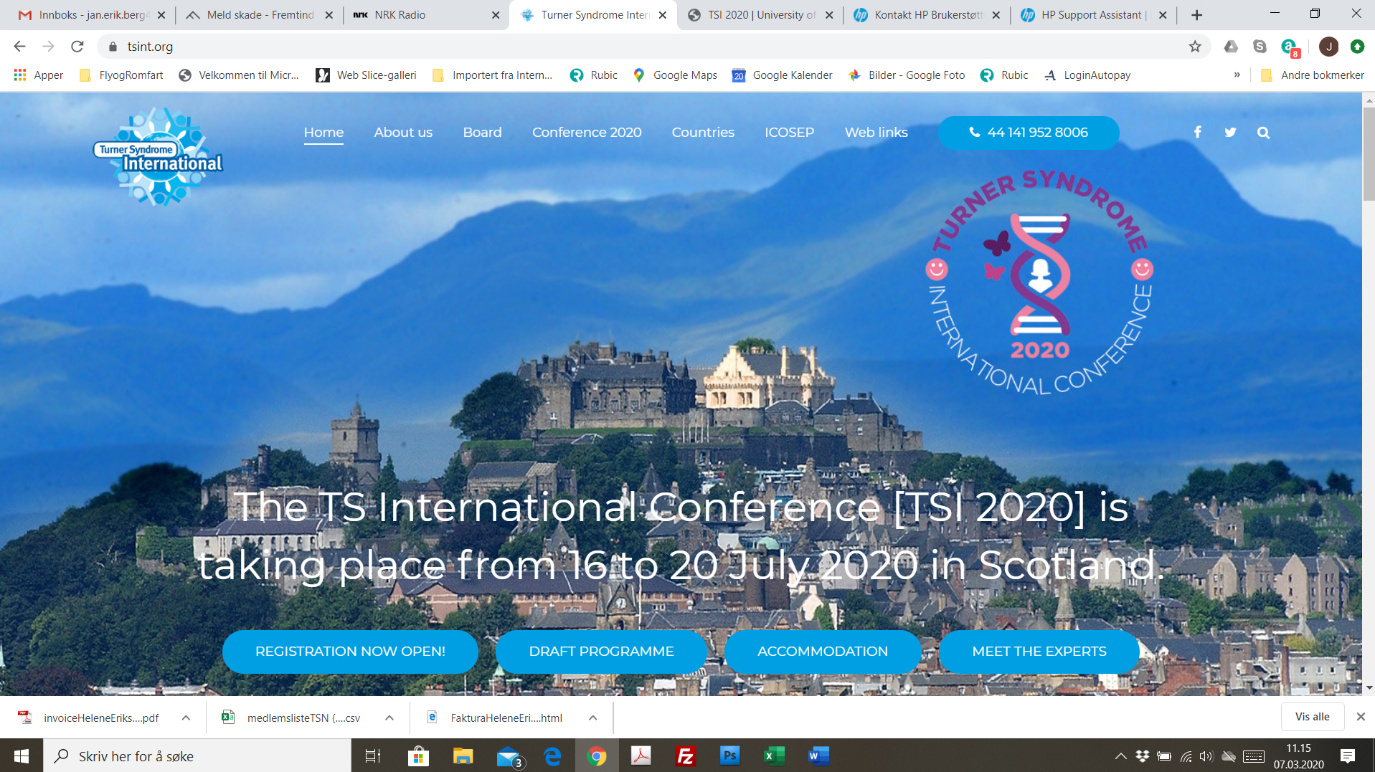

Slide 2
HUSK
REISEFORSIKRING!!!Husk å sjekke at forsikringen din dekker avbestilling
Foreningen dekker IKKE avbestilling!

Slide 4
OPPLEGG FOR NORSKE DELTAKERE
13.7: Avreise fra Norge
13.7 – 16.7: Opphold på Mercure Edinburgh City-Princes Street Hotel
Koster £150 for enkeltrom, £160 for dobbeltrom pr. natt
(Det er selvsagt frivillig å delta på dette)
16.7: Tog til Stirling
16.7: Avreise fra Norge for de som ikke skal til Edinburgh
16.7 – 20.7: Konferanse på Stirling University
20.7 Hjemreise

Slide 5
HVORDAN KOMME SEG TIL KONFERANSEN?
DATO | FRA | TIL | PRIS | AVGANG | ANKOMST | FLYBYTTE | FLYBYTTE I | FLIGHT
13.07.2020 | OSLO | EDINBURGH | 923 | 11:30 | 12:20 | 0 |  | DY1640
13.07.2020 | BERGEN | EDINBURGH | 1505 | 09:20 | 12:20 | 1 | OSL | DY611/DY1640
13.07.2020 | STAVANGER | EDINBURGH | 984 | 13:35 | 14:00 | 0 |  | Loganair/FlyBe
13.07.2020 | TRONDHEIM | EDINBURGH | 1653 | 09:20 | 12:20 | 1 | OSL | DY751/DY1640
20.07.2020 | EDINBURGH | OSLO | 1308 | 12:55 | 15:40 | 0 |  | DY1641
20.07.2020 | EDINBURGH | BERGEN | 1958 | 12:55 | 17:55 | 1 | OSL | DY1641/DY624
20.07.2020 | EDINBURGH | STAVANGER | 1166 | 10:50 | 13:05 | 0 |  | Loganair/FlyBe
20.07.2020 | EDINBURGH | TRONDHEIM | 1994 | 12:55 | 19:55 | 1 | OSL | DY1641/DY768
Alle flighter, untatt de fra Stavanger er med Norwegian. Det er samme rutetider den 13. og 16. juli
Prisene er pr. 25.2.2020. Kan forandre seg. Prisene er eksklusive innsjekket baggasje. Merk at Norwegian har endret polecy vedr. baggasje. Storbritannia ligger 1 time bak oss i tid.
Det går tog hvert 7. eller 8. minutt mellom flyplassen og Edinburgh sentrum.
Flyplassen i Glasgow ligger litt nærmere Stirling, men det går ingen direkteruter fra Norge dit.

Slide 6
HVA KOSTER DET? Oppstillingen nedenfor gjelder enkeltrom
 | Kostnad | Bet. senere
Hotell | 3 517,00
Konferanse | 2 202,05
Fly | 2 711,00
Bankett | 424,00
Hotell i Edinburgh | 5 450,00 | X
Sum | 14 304,05
Foreningen vil sponse noe

Slide 7
HVORDAN MELDE SEG PÅ KONFERANSEN
Når du melder deg på, gi beskjed til jan_erik_berg@yahoo.no, eller SMS til 91394059. Grunnen er at jeg koordinerer i forhold til foreningen
Gå inn på web-siden https://tsint.org/
I menyen øverst på siden velger du «Book Accomodation« Du booker overnatting og gallamiddag med drikke (Vin og øl) her. Alkoholholdige drikkevarer må bestilles på forhånd
For å melde seg på konferansen: https://tsint.org/downloads/conference_registration.pdf
billetter til åpning og show bestilles også her. Billettene til åpning og show er gratis.

Slide 8
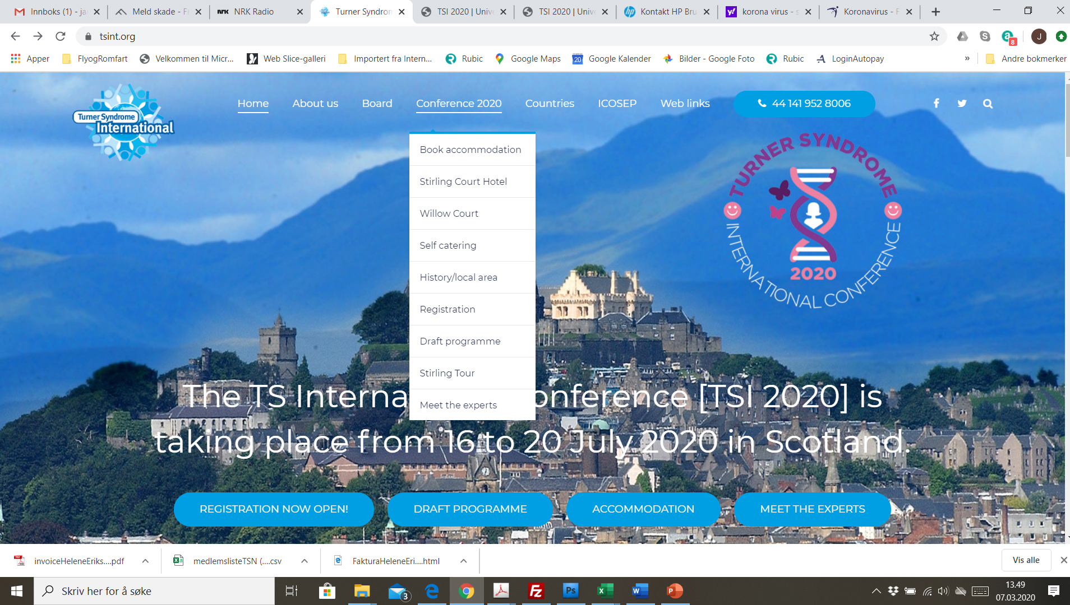
Trykk på «Conference 2020», og velg det du ønsker å gjøre
«Book Accommodation» for rombestilling, gallamiddag, åpning mm
«Registration»for å melde seg på konferansen

Slide 9
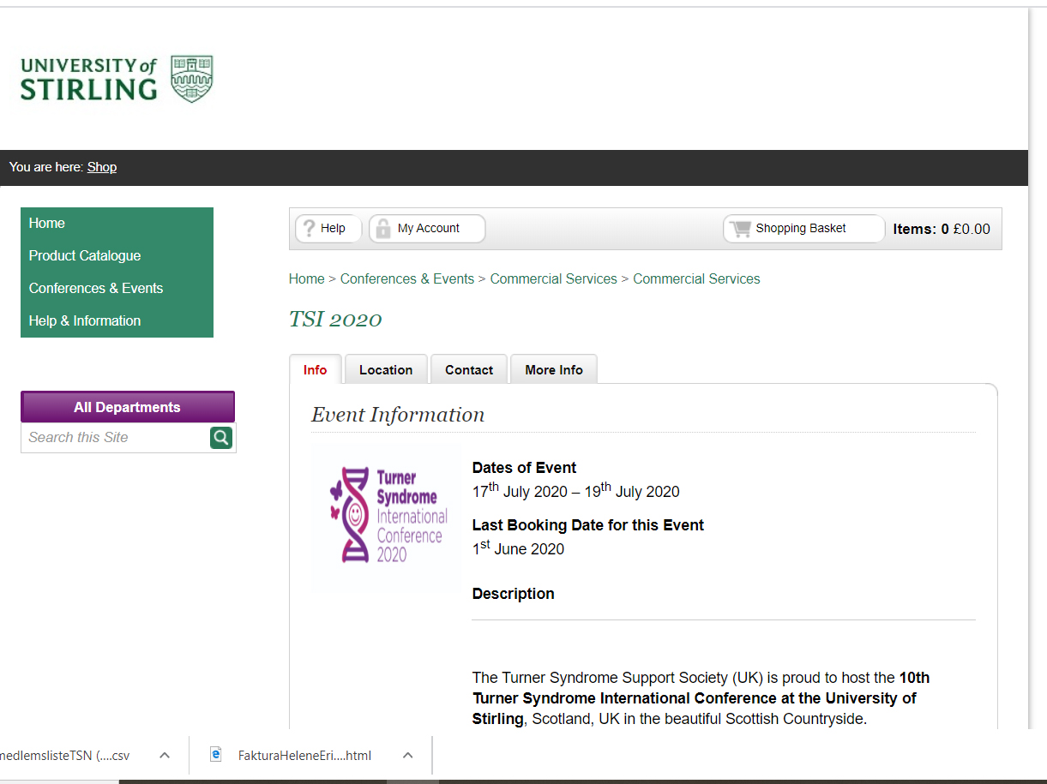
Her har jeg trykket «Book accommodation». Øverste del av bildet ser slik ut. Legg merke til feltet «Shopping Basket». Scroll nedover i bildet

Slide 10
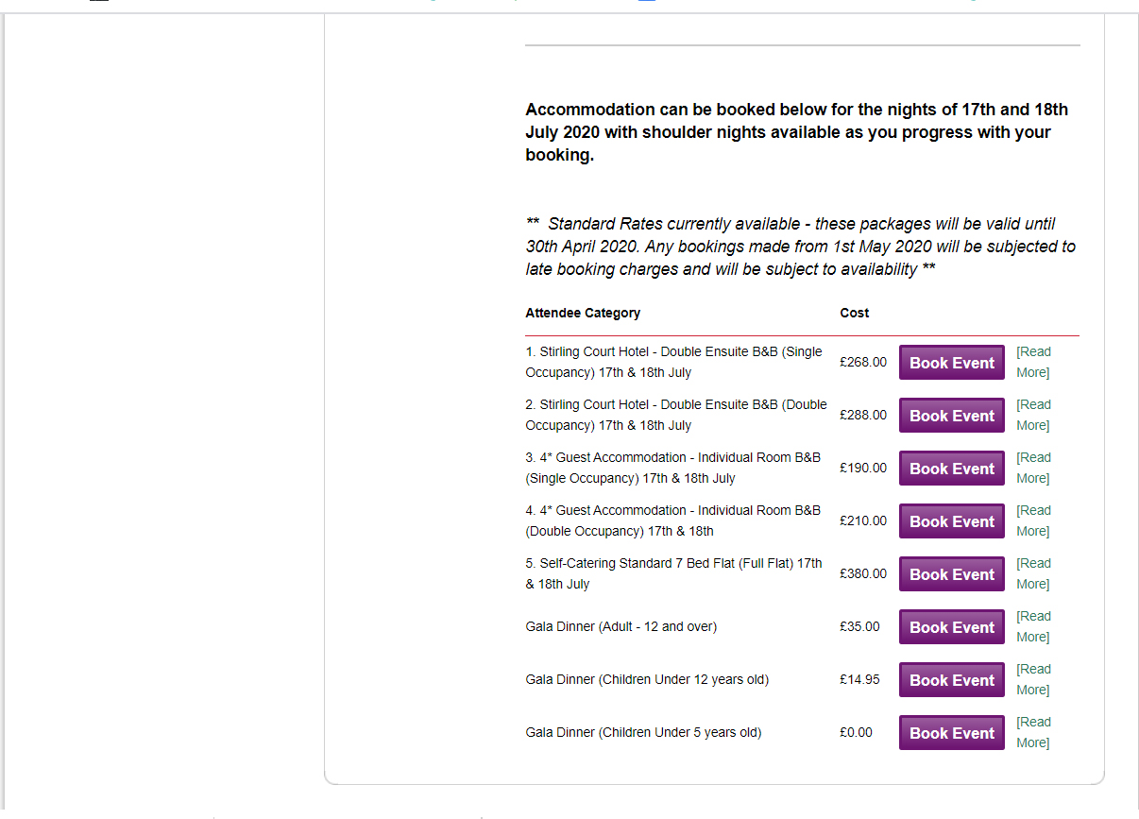
Nederste del av bildet vises her. Her bestilles overnatting og gallamiddag. Du kan bestille begge deler før betaling

Slide 11
Når du har valgt et av alternativene for overnatting, så gjelder den for periuoden 17.7 til 19.7 Husk å velge tilleggsnetter (Shoulder nights). Kryss av for 16. og 19. juli. Da har du overnatting for 4 netter. Trykk deretter «Confirm Items»

Slide 12
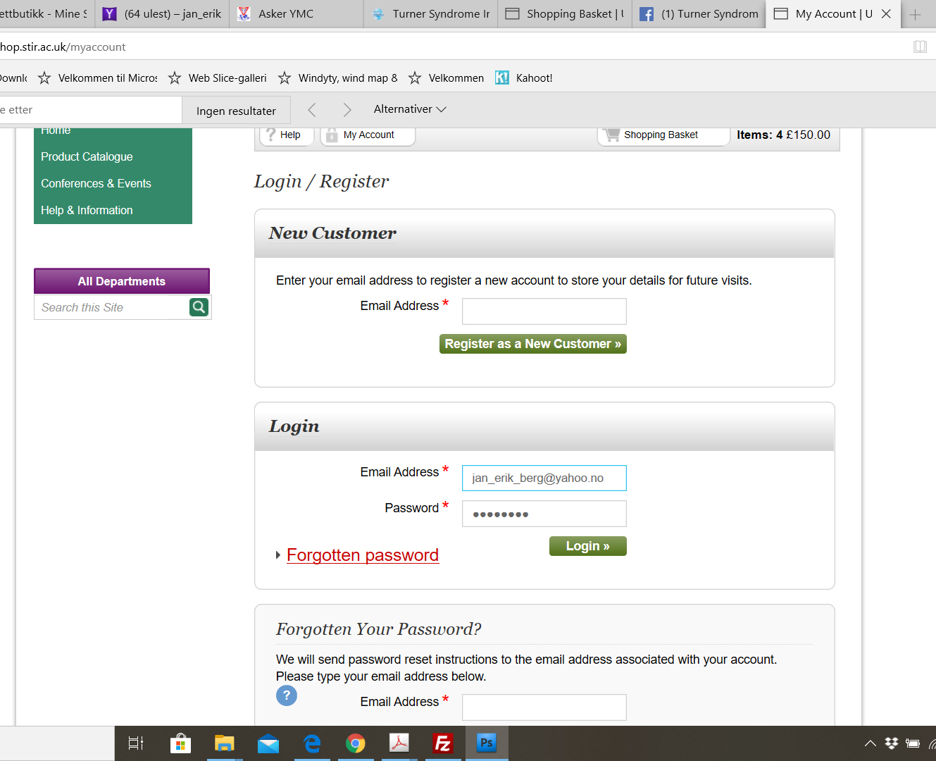
På neste side vil dette bildet vises. Systemet krever at du har en bruker. Den er den samme som epostadressen din. Hvis du ikke har må du opprette en bruker ved å taste epostadressen i øverste del av bildet. Du vil deretter komme til et bildet der du lager det et passord. Deretter kommer utsjekksbildet, hvor du oppgir kortnummmer mm. Dersom du har en bruker oppgir du brukernavn og passord på nedre del av bildet. Du kommer deretter til check-out bildet der du oppgir kortopplysninger

Slide 13
Nederste del av bildet vises her. Her bestilles overnatting og gallamiddag. For å bestille gallamiddag «Gala Dinner»

Slide 14
Når du har trykket på Gallamiddag for voksne, kommer dette bildet opp. Her er det mulig å velge drikke ved å krysse av. For alkoholfritt drikke, er det kun å trykke på «Confirm Items».

Slide 16
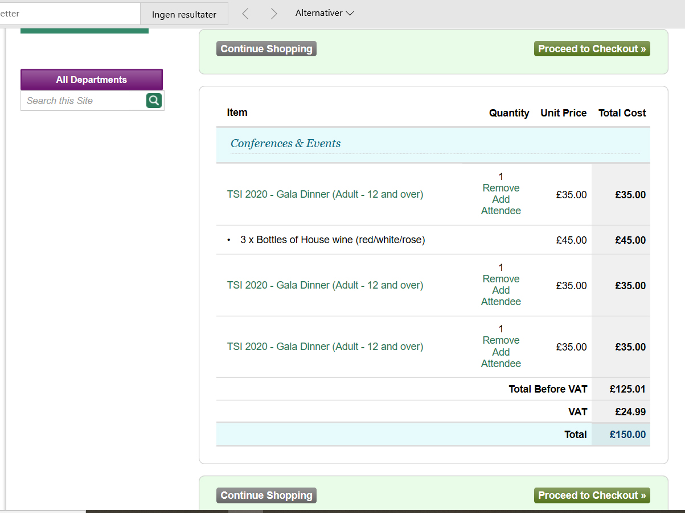

Slide 17
Trykk på «Conference 2020», og velg det du ønsker å gjøre
«Book Accommodation» for rombestilling, gallamiddag, åpning mm
«Registration»for å melde seg på konferansen

Slide 18
Når du trykker på «Registration kommer du til en side med mye tekst. Her er nøye beskrevet hva du skal gjøre. Under avsnittet Conference Registration finnes en link https://tsi2020.eventbrite.co.uk. Når du trykker på den kommer du til en ny side med mye tekst. Langt oppe til høyre finner du et grønt felt, merket “Tickets”. Trykk der. Du kommer deretter til en side der du har en rekke valg. Merk at du må scrolle nedover for å finne alt. Noe koster penger, noe er gratis Det er påmelding til selve konferansen, til showtime, åpningsseremoni, Child club og TEENS Club

Slide 19
Registrering

Slide 20
Registrering

Slide 21
Registrering

Slide 22
TIL SLUTT
Når du bestiller noe, får du alltid epost med bekreftelse.
Husk å skriv ut eller lagre på telefonen eller nettbrett.
Du må kunne vise billett til arrangementene!
Det er bare å ta kontakt hvis du lurer på noe.
Jeg hjelper gjerne!
Sees i Skottland!

